Slide 1

UNIVERSIDAD DE LAS FUERZAS ARMADAS – ESPE
TRABAJO DE TITULACIÓN PREVIO A LA OBTENCIÓN DEL TÍTULO DE INGENIERO MECÁNICO
TEMA: ANÁLISIS Y DESARROLLO DE UNA METODOLOGÍA DE OPTIMIZACIÓN DE PARÁMETROS SOBRE PROPIEDADES MECÁNICAS EN IMPRESIÓN 3D MEDIANTE TECNOLOGÍAS FUSED DEPOSITION MODELING Y DIGITAL LIGHT PROCESSING
AUTORES:
GUERRA PAZMIÑO, ANDRÉS EDUARDO
SALTOS TORRES, PABLO SEBASTIÁN
DIRECTOR DE TESIS: ING. LUIS SEGURA
DESIGNADO POR LA CARRERA: ING. BYRON CORTÉZ
DESIGNADO POR EL DEPARTAMENTO: ING. DAVID LOZA
SECRETARIO ACADEMICO: Dr. MARCELO MEJIA MENA

Slide 2
OBJETIVO GENERAL
Analizar y desarrollar una metodología de optimización de parámetros sobre propiedades mecánicas en impresión 3D mediante tecnologías Fused Deposition Modeling y Digital Light Processing.
OBJETIVOS ESPECÍFICOS
Analizar las propiedades mecánicas de las probetas elaboradas mediante impresión 3D con los materiales ABS, PLA y resina líquida, mediante ensayos mecánicos según normas ASTM.
Identificar los parámetros más influyentes en las propiedades mecánicas y recopilar la información de los resultados para las diferentes configuraciones de parámetros.
Diseñar y construir una cámara de curado para las impresiones con tecnología DLP.

Slide 3
ALCANCE DEL PROYECTO
Técnologias FDM y DLP.
Variación de Parámetros en las impresoras 3D.
Desarrollar una metodología de predicción de resultados.
Diseño de Experimentos: Metodología Taguchi y Superficie de Respuesta.
Ensayos Mecánicos: Flexión, Tracción y Dureza.
Diseño y Construcción de Cámara de Curado.
Notes:
3

Slide 4
MARCO TEÓRICO

Slide 5
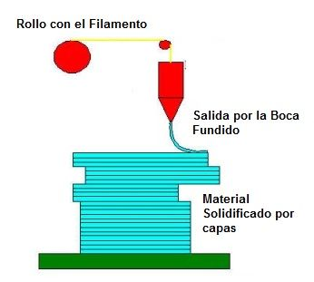
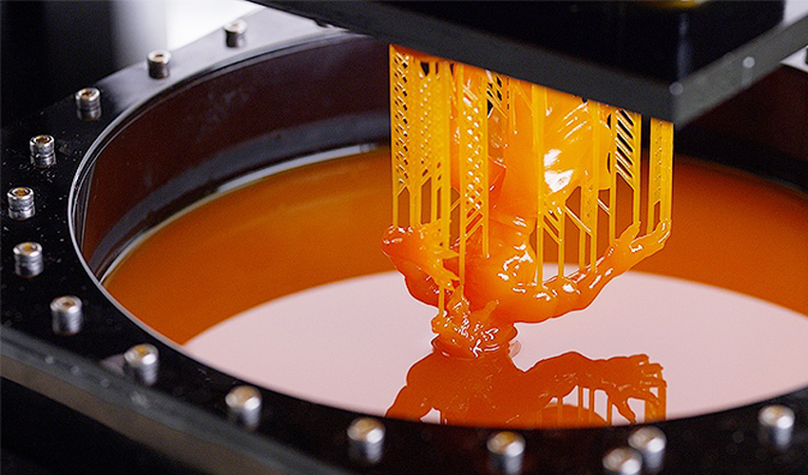
MARCO TEÓRICO
TECNOLOGIA FDM (FUSED DEPOSITION MODELING)
Las impresoras 3D que trabajan con esta tecnología se encargan de construir objetos depositando capa por capa, el filamento termoplástico se calienta llegando a tener una consistencia semi-líquida y es extruido para la fabricación de la pieza.
TEGNOLOGÍA DLP (DIGITAL LIGHT PROCESSING)
Un tanque de polímero líquido se expone a un proyector DLP, el cual proyecta la luz en los lugares que necesitan ser solidificados. Al tratarse de un polímero fotosensible, se endurece y forma así un capa sólida. Luego, la plataforma de impresión desciende un espesor de la capa y el proceso de solidificación por DLP se reitera tantas veces como capas han de ser producidas.
CÁMARA DE CURADO
El curado se lo realiza al exponer la resina a luz UV, dentro de una cámara donde el elemento impreso en 3D recibe constante y uniformemente luz en la mayor parte del cuerpo. El post-curado es un proceso que incrementa las propiedades mecánicas y puede brindar un mejor acabado superficial.
Notes:
5

Slide 6
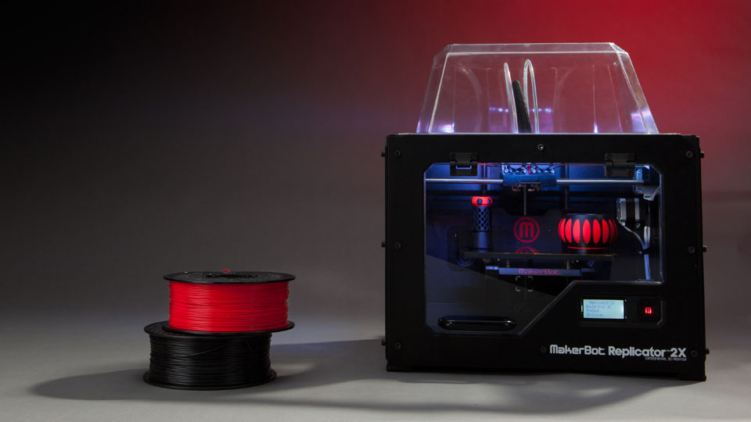
IMPRESORA FDM
MAKERBOT REPLICATOR 2X

Slide 7
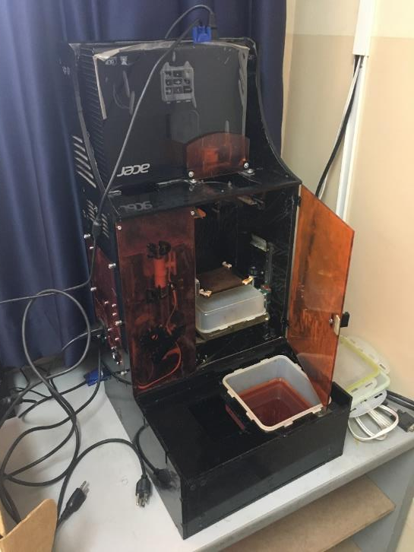
IMPRESORA DLP

Slide 8
MARCO TEÓRICO
MATERIALES FDM
ABS | PLA
Temperatura de extrusión: ~ 240 ° C | Temperatura de extrusión: ~ 200 ° C
Requiere cama caliente > 70 ° C | Poca temperatura de cama caliente
Peor adherencia, se necesita cinta de poliamida o laca. | Buena adherencia a una gran variedad de superficies
Resistente a temperaturas altas | Poco resistente a temperaturas altas
Propenso a las grietas, delaminación y deformación | Propenso a la ondulación de las equinas y salientes
Más flexible | Más frágil
Se pueden unir piezas usando adhesivos o disolventes (acetona o MEK) | Se poden unir piezas usando adhesivos específicos
Los humos son desagradables y nocivos en áreas cerradas | Humos no nocivos y olor más agradable
Polímero derivado del petróleo | Pólimero de origen vegetal

Slide 9
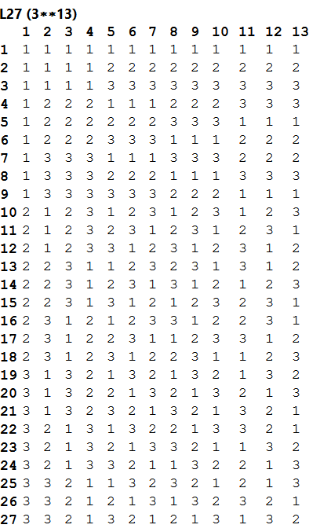
MARCO TEÓRICO
METODOLOGÍA DE TAGUCHI
La metodología de Taguchi (arreglo ortogonal), permite diseñar experimentos en los cuales se requiere solo una fracción de las combinaciones factoriales completas. Se habla de un arreglo ortogonal puesto que el diseño se encuentra balanceado, es decir que los niveles de los factores se ponderan equitativamente.
METODOLOGÍA DE SUPERFICIE DE RESPUESTA
La metodología del diseño de superficie de respuesta se utiliza con frecuencia para refinar los modelos después de haber determinado los factores importante, es decir, que se pretende encontrar los factores que optimicen la respuesta.
.

Slide 10
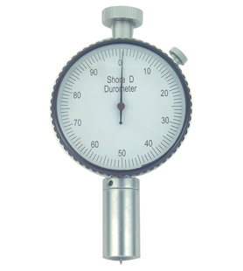
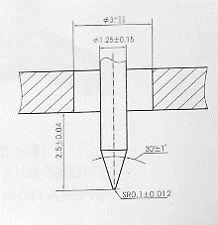
.
DUREZA SHORE D
El método más popular de medida de dureza de los cauchos es el Shore, se realiza la medición con un instrumento llamado durómetro, basado en la penetración de una punta troncocónica en contra de la reacción de un resorte metálico calibrado.
MARCO TEÓRICO
SHORE D | MATERIALES
5 | Correa de Bungee, manguera para radiadores
15 | Vinilo para sillas, suela para tenis deportivos
25 | Manguera de jardín, patito de goma
35 | Enchufe del cable de extensión, Tupperware
45 | Correa de vinil para reloj
55 | Caucho de los rodillos para impresión
65 | Ruedas de patines, polietileno
75 | ABS
85 | Mucha Dureza
95 | Laminados para muebles de cocina
Notes:
10

Slide 11
PROBETAS

Slide 12
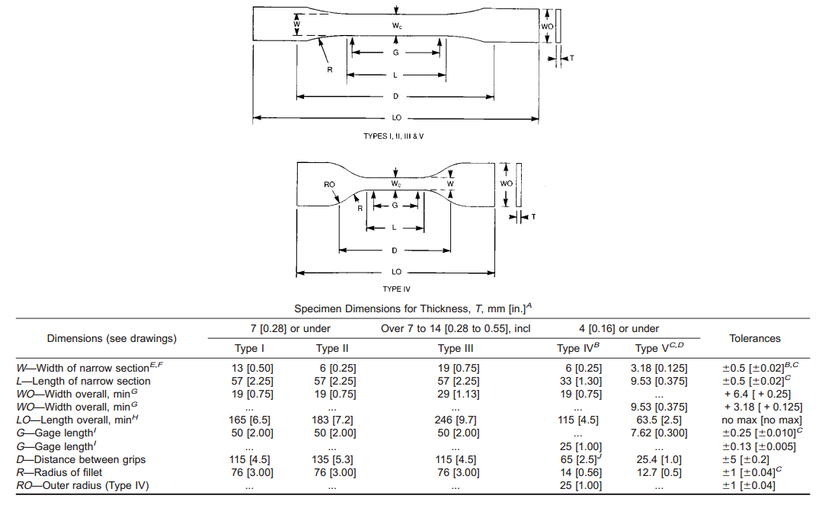
PROBETAS
  Ensayo de Tracción (norma ASTM D-638-02)
PROBETAS
Notes:
tipo IV para FDM y tipo V para DLP
12

Slide 13
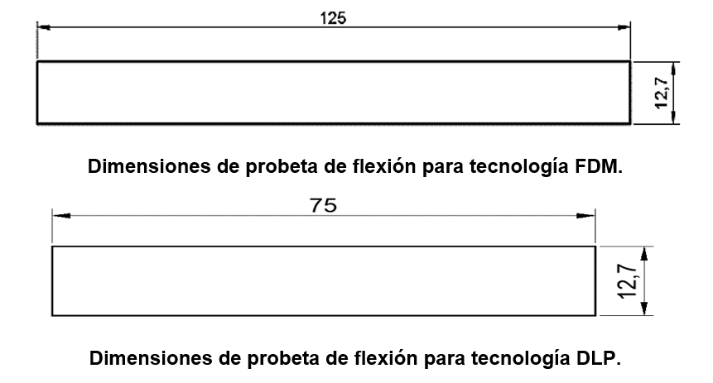
Ensayo de Flexión (Norma ASTM D790-17) (espesor=3.2mm)
PROBETAS
Notes:
13

Slide 14
DISEÑO DE EXPERIMENTOS
El diseño de experimentos (DOE) es una técnica estadística que se basa en organizar y diseñar una serie de experimentos de forma que con el mínimo número de pruebas se consiga extraer información útil para obtener conclusiones que permitan optimizar la configuración de un proceso o producto.

Slide 15
Parámetros definidos para la Experimentación
Tecnología FDM
Perímetros y Capas
Factores | 1 2 3
Alto de capa [mm] | 0,20 0,25 0.30
Alto de primera capa [mm] | 0,20 0,25 0.30
Número de perímetros | 2 3 4
Número de capas sólidas [mm] | Superior | 3
 | Inferior | 3
Control de Relleno
Densidad de relleno [%] | 25% 50% 75%
Patrón de relleno | Lineal, Hexagonal, Diamante
Patrón de relleno inferior y superior | Lineal
Tecnología DLP
 | NIVELES
FACTORES | 1 | 2 | 3
Tiempo de Curado [s] | 6 | 3 | 9
Tiempo Post Curado [s] | 4 | 5 | 6
Notes:
15

Slide 16
ENSAYO FLEXIÓN
MATERIAL: PLA

Slide 17
PLA FLEXIÓN
No. | Alto de capa | Alto primera capa | Número de perímetros | Densidad de relleno | Patrón de relleno | Tiempo estimado [min] | Fuerza máxima [N]
1 | 1 | 1 | 1 | 1 | 1 | 15 | 55.021
2 | 1 | 1 | 1 | 1 | 2 | 16 | 36.849
3 | 1 | 1 | 1 | 1 | 3 | 15 | 39.280
4 | 1 | 2 | 2 | 2 | 1 | 19 | 56.367
5 | 1 | 2 | 2 | 2 | 2 | 15 | 38.944
6 | 1 | 2 | 2 | 2 | 3 | 16 | 28.201
7 | 1 | 3 | 3 | 3 | 1 | 21 | 56.872
8 | 1 | 3 | 3 | 3 | 2 | 22 | 53.843
9 | 1 | 3 | 3 | 3 | 3 | 26 | 51.319
10 | 2 | 1 | 2 | 3 | 1 | 22 | 58.050
11 | 2 | 1 | 2 | 3 | 2 | 22 | 45.598
12 | 2 | 1 | 2 | 3 | 3 | 24 | 48.627
13 | 2 | 2 | 3 | 1 | 1 | 11 | 34.580
14 | 2 | 2 | 3 | 1 | 2 | 15 | 54.348
15 | 2 | 2 | 3 | 1 | 3 | 14 | 57.208
16 | 2 | 3 | 1 | 2 | 1 | 11 | 49.510
17 | 2 | 3 | 1 | 2 | 2 | 17 | 41.230
18 | 2 | 3 | 1 | 2 | 3 | 18 | 48.627
19 | 3 | 1 | 3 | 2 | 1 | 15 | 41.560
20 | 3 | 1 | 3 | 2 | 2 | 18 | 51.534
21 | 3 | 1 | 3 | 2 | 3 | 17 | 50.814
22 | 3 | 2 | 1 | 3 | 1 | 15 | 68.313
23 | 3 | 2 | 1 | 3 | 2 | 17 | 34.076
24 | 3 | 2 | 1 | 3 | 3 | 20 | 63.097
25 | 3 | 3 | 2 | 1 | 1 | 13 | 30.540
26 | 3 | 3 | 2 | 1 | 2 | 11 | 30.216
27 | 3 | 3 | 2 | 1 | 3 | 11 | 31.726
Notes:
17

Slide 18
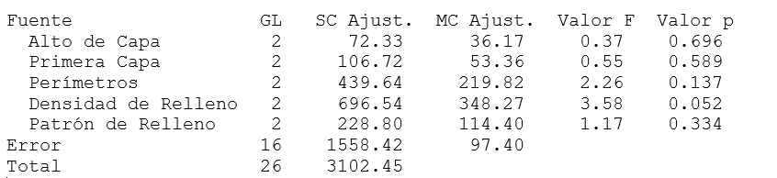
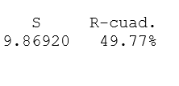
PLA TAGUCHI
Análisis de Varianza
Resumen del Modelo
Análisis del Modelo
Debido a que el valor más pequeño de p es igual a 0.052 correspondiente al factor densidad de relleno, se evidencia que este factor es el más influyente en la resistencia de la probeta. El valor R-cuad muestra un ajuste del 49.77% de los datos con el modelo experimental.
Notes:
18

Slide 19
PLA TAGUCHI
FACTORES | NIVEL OPTIMO
Alto de capa | 2 (0.25 mm)
Alto de primera capa | 2 (0.25 mm)
Perímetros | 3 (4)
Densidad de relleno | 3 (75%)
Patrón de relleno | 1 (Lineal)

Slide 20
PLA TAGUCHI
Primera capa vs Perímetros
A nivel 1 de perímetros hay una diferencia significativa de primera capa nivel 2 respecto a las demás. Se tiene también una interacción significativa de la primera capa en el nivel 1 y 2 respecto a los perímetros 1 y 2.

Slide 21
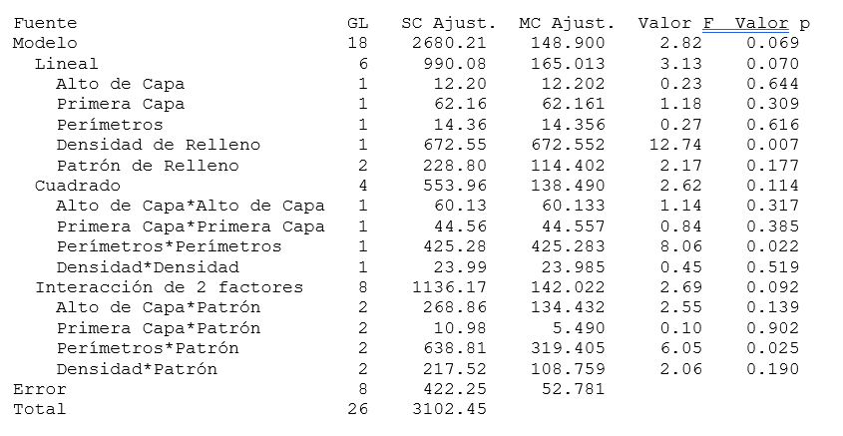

PLA SUPERFICIE DE RESPUESTA
Análisis de Varianza
Resumen del Modelo
Análisis del Modelo
El mejor ajuste que se obtiene es del 86.39% cuando el término elegido, en el software estadístico, es el cuadrático completo. En este caso se consideran todos los modelos posibles, los cuales son:
Lineal , Cuadrado e Interacción de 2 factores

Slide 22
PLA SUPERFICIE DE RESPUESTA
Al examinar las figuras de superficie y de contorno resulta evidente que la superficie donde se maximiza la fuerza se encuentra en el punto de mayor densidad de relleno (75%) y un valor de 0.24 mm de la primera capa. Además, al examinar la figura de contorno se puede ver la alta sensibilidad de la densidad de relleno.

Slide 23
PLA SUPERFICIE DE RESPUESTA
Gráfica de Optimización
Configuración para fuerza máxima en PLA
Factor | Valor óptimo
Alto de capa | 0.213 mm
Alto de primera capa | 0.223 mm
Perímetros | 2
Densidad de relleno | 75%
Patrón de relleno | Lineal

Slide 24
ENSAYO FLEXIÓN
MATERIAL: ABS

Slide 25
ABS FLEXIÓN
No. | Alto de capa | Alto primera capa | Número de perímetros | Densidad de relleno | Patrón de relleno | Tiempo estimado [min] | Fuerza máxima [N]
1 | 1 | 1 | 1 | 1 | 1 | 17 | 19.597
2 | 1 | 1 | 1 | 1 | 2 | 18 | 37.053
3 | 1 | 1 | 1 | 1 | 3 | 19 | 37.221
4 | 1 | 2 | 2 | 2 | 1 | 17 | 24.414
5 | 1 | 2 | 2 | 2 | 2 | 19 | 32.023
6 | 1 | 2 | 2 | 2 | 3 | 19 | 18.601
7 | 1 | 3 | 3 | 3 | 1 | 18 | 31.894
8 | 1 | 3 | 3 | 3 | 2 | 19 | 22.587
9 | 1 | 3 | 3 | 3 | 3 | 25 | 27.569
10 | 2 | 1 | 2 | 3 | 1 | 16 | 26.69
11 | 2 | 1 | 2 | 3 | 2 | 23 | 30.06
12 | 2 | 1 | 2 | 3 | 3 | 25 | 28.732
13 | 2 | 2 | 3 | 1 | 1 | 16 | 27.569
14 | 2 | 2 | 3 | 1 | 2 | 16 | 25.742
15 | 2 | 2 | 3 | 1 | 3 | 15 | 26.407
16 | 2 | 3 | 1 | 2 | 1 | 15 | 27.071
17 | 2 | 3 | 1 | 2 | 2 | 13 | 17.122
18 | 2 | 3 | 1 | 2 | 3 | 17 | 29.728
19 | 3 | 1 | 3 | 2 | 1 | 15 | 30.393
20 | 3 | 1 | 3 | 2 | 2 | 21 | 28.234
21 | 3 | 1 | 3 | 2 | 3 | 18 | 25.078
22 | 3 | 2 | 1 | 3 | 1 | 12 | 22.158
23 | 3 | 2 | 1 | 3 | 2 | 15 | 19.137
24 | 3 | 2 | 1 | 3 | 3 | 17 | 26.355
25 | 3 | 3 | 2 | 1 | 1 | 10 | 14.268
26 | 3 | 3 | 2 | 1 | 2 | 11 | 17.458
27 | 3 | 3 | 2 | 1 | 3 | 11 | 18.969

Slide 26
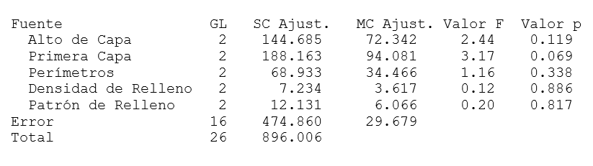

ABS TAGUCHI
Análisis de Varianza
Resumen del Modelo
Análisis del Modelo
Debido a que el valor más pequeño de p es igual a 0.069 correspondiente al factor alto de primera capa, se evidencia que este factor es el más influyente en la resistencia de la probeta. El valor R-cuad muestra un ajuste del 47.00% de los datos con el modelo experimental
Notes:
26

Slide 27
ABS TAGUCHI
FACTORES | NIVEL OPTIMO
Alto de capa | 1 (0.20 mm)
Alto de primera capa | 1 (0.20 mm)
Perímetros | 3 (4)
Densidad de relleno | 3 (75%)
Patrón de relleno | 3 (Diamante)
Notes:
27

Slide 28
ABS TAGUCHI
Alto de capa vs Densidad de relleno
Existe una interacción fuerte de la capa 3 con las otras capas para los niveles 2 y 3 de la densidad de relleno. Además, existe una diferencia significativa en el nivel 1 de la densidad de relleno, pero no tiene interacción fuerte.
Notes:
28

Slide 29
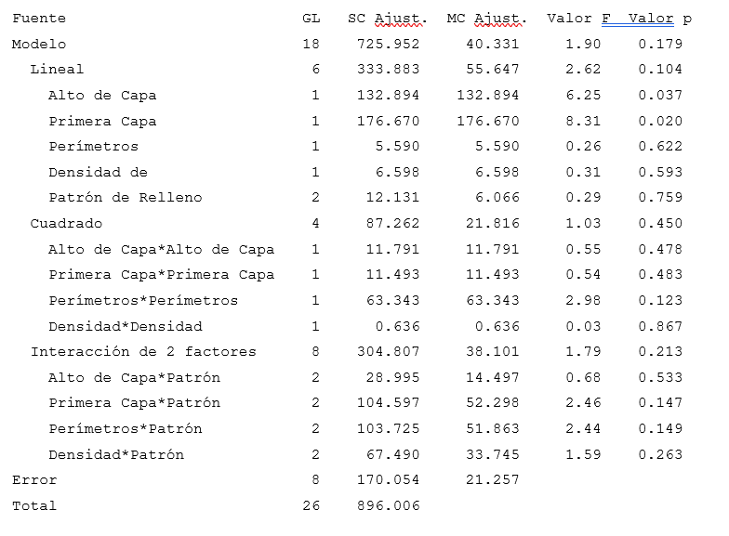

ABS SUPERFICE DE RESPUESTA
Análisis de Varianza
Resumen del Modelo
Análisis del Modelo
El mejor ajuste que se obtiene es del 81.02% cuando el término elegido, en el software estadístico, es el cuadrático completo. En este caso se consideran todos los modelos posibles, los cuales son: lineal, cuadrado e interacción.

Slide 30
ABS SUPERFICE DE RESPUESTA
Al examinar las figuras de superficie y contorno, resulta evidente que el punto óptimo es muy cercano a primera capa de 0.20mm y alto de capa 0.20 mm, y que la respuesta es máxima en este punto. Además, al examinar la figura de contorno, se observa que el proceso puede ser sensible a los cambios de la primera capa que a los cambios de el alto de capa

Slide 31
ABS SUPERFICE DE RESPUESTA
Gráfica de Optimización
Configuración para fuerza máxima en ABS
Factor | Valor óptimo
Alto de capa | 0.20 mm
Alto de primera capa | 0.20 mm
Perímetros | 4
Densidad de relleno | 25%
Patrón de relleno | Hexagonal

Slide 32
ENSAYO FLEXIÓN
MATERIAL: RESINA

Slide 33
RESINA FLEXIÓN
No. | Tiempo curado | Tiempo Post Curado | Fuerza Máxima [N]
1 | 1 | 1 | 28.938
2 | 1 | 2 | 32.204
3 | 1 | 3 | 30.464
4 | 2 | 1 | 27.675
5 | 2 | 2 | 21.637
6 | 2 | 3 | 22.889
7 | 3 | 1 | 30.793
8 | 3 | 2 | 30.793
9 | 3 | 3 | 38.203
Notes:
Referente al cantón el Empalme
33

Slide 34
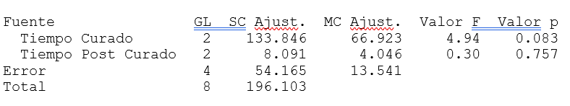

RESINA TAGUCHI
Análisis de Varianza
Resumen del Modelo
Análisis del Modelo
Debido a que el valor más pequeño de p es igual a 0.083 correspondiente al factor tiempo de curado, se evidencia que este factor es el más influyente en la resistencia de la probeta. El valor R-cuad muestra un ajuste del 72.38% de los datos con el modelo experimental

Slide 35
RESINA TAGUCHI
FACTORES | NIVEL OPTIMO
Tiempo de curado | 3 (9 s)
Tiempo de post curado | 3 (6 s)

Slide 36
RESINA TAGUCHI
No hay una interacción fuerte respecto a ninguno de los niveles de tiempo de post curado, pero hay una diferencia significativa entre los 3 niveles de tiempo de curado respecto al nivel 3 de tiempo de post curado. A nivel 2 de tiempo de post curado se puede ver una diferencia significa entre el tiempo de curado 2 con los tiempos de curado 1 y 3.

Slide 37
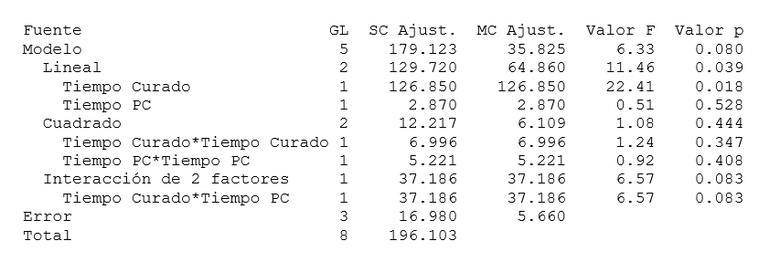

RESINA SUPERFICIE DE RESPUESTA
Análisis de Varianza
Resumen del Modelo
Análisis del Modelo
El mejor ajuste que se obtiene es del 91.34% cuando el término elegido, en el software estadístico, es el cuadrático completo. En este caso se consideran todos los modelos posibles, los cuales son: Lineal,
Cuadrado e Interacción de 2 factores.

Slide 38
RESINA SUPERFICIE DE RESPUESTA
Al examinar las figuras de superficie y de contorno resulta evidente que el punto óptimo esta cuando el tiempo de curado es 9 segundos y el tiempo de post curado 6 segundos. Además, al examinar la figura de contorno, se observa que el proceso es más sensible con los cambios del tiempo de curado.

Slide 39
RESINA SUPERFICIE DE RESPUESTA
Gráfica de Optimización
Configuración para fuerza máxima en ABS
Factor | Valor óptimo
Tiempo Curado | 9 s
Tiempo Post Curado | 6 s

Slide 40
ENSAYO DUREZA
MATERIAL: PLA

Slide 41
PLA DUREZA
Registro de dureza máxima en ensayo Shore D. Material: PLA
No. | Alto de capa | Alto primera capa | Número de perímetros | Densidad de relleno | Patrón de relleno | Dureza Shore D
1 | 1 | 1 | 1 | 1 | 1 | 73.00
2 | 1 | 1 | 1 | 1 | 2 | 68.67
3 | 1 | 1 | 1 | 1 | 3 | 66.00
4 | 1 | 2 | 2 | 2 | 1 | 75.67
5 | 1 | 2 | 2 | 2 | 2 | 73.00
6 | 1 | 2 | 2 | 2 | 3 | 71.67
7 | 1 | 3 | 3 | 3 | 1 | 77.33
8 | 1 | 3 | 3 | 3 | 2 | 76.00
9 | 1 | 3 | 3 | 3 | 3 | 72.33
10 | 2 | 1 | 2 | 3 | 1 | 78.67
11 | 2 | 1 | 2 | 3 | 2 | 75.00
12 | 2 | 1 | 2 | 3 | 3 | 73.33
13 | 2 | 2 | 3 | 1 | 1 | 66.67
14 | 2 | 2 | 3 | 1 | 2 | 76.67
15 | 2 | 2 | 3 | 1 | 3 | 74.33
16 | 2 | 3 | 1 | 2 | 1 | 69.33
17 | 2 | 3 | 1 | 2 | 2 | 74.67
18 | 2 | 3 | 1 | 2 | 3 | 74.33
19 | 3 | 1 | 3 | 2 | 1 | 73.67
20 | 3 | 1 | 3 | 2 | 2 | 79.67
21 | 3 | 1 | 3 | 2 | 3 | 73.00
22 | 3 | 2 | 1 | 3 | 1 | 74.00
23 | 3 | 2 | 1 | 3 | 2 | 66.67
24 | 3 | 2 | 1 | 3 | 3 | 76.00
25 | 3 | 3 | 2 | 1 | 1 | 74.67
26 | 3 | 3 | 2 | 1 | 2 | 67.00
27 | 3 | 3 | 2 | 1 | 3 | 75.00

Slide 42
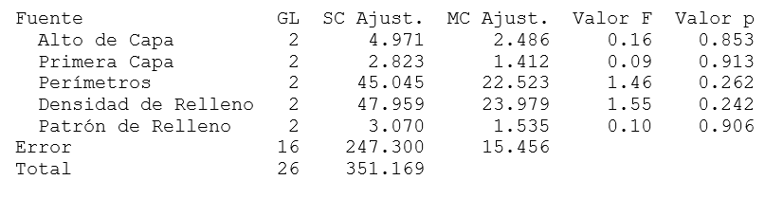

PLA TAGUCHI
Análisis de Varianza
Resumen del Modelo
Análisis del Modelo
Debido a que el valor más pequeño de p es igual a 0.242 correspondiente al factor densidad de relleno, se evidencia que este factor es el más influyente en la dureza de la probeta. El valor R-cuad muestra un ajuste del 29.58% de los datos con el modelo experimental, con lo cual se tiene un modelo que no se ajusta a los datos de dureza obtenidos.

Slide 43
PLA TAGUCHI
Factor | Nivel óptimo
Alto de capa | 2 (0.25 mm)
Alto de primera capa | 1 (0.20 mm)
Perímetros | 3 (4)
Densidad de relleno | 3 (75%)
Patrón de relleno | 3 (Diamante)

Slide 44
PLA TAGUCHI
Primera capa vs Densidad de relleno
Se tiene una interacción significativa de los niveles 2 y 3 de primera capa con respecto al nivel 1 del mismo factor, en los niveles 1 y 2 de densidad de relleno, siendo esta significativa. Además, existe una interacción entre 2 y 3 de primera capa en los niveles 2 y 3 de densidad de relleno.

Slide 45
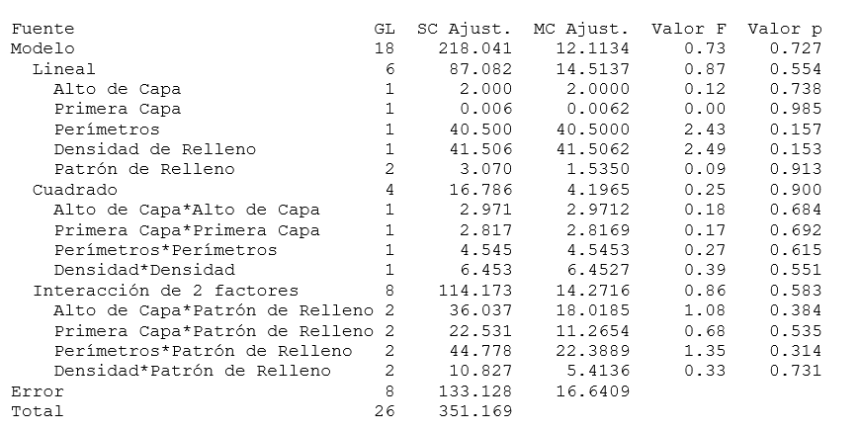

PLA SUPERFICIE DE RESPUESTA
Análisis de Varianza
Resumen del Modelo
Análisis del Modelo
El mejor ajuste que se obtiene es del 62.09% cuando el término elegido, en el software estadístico, es el cuadrático completo. En este caso se consideran todos los modelos posibles, los cuales son: Lineal, cuadrado e interacción de 2 factores.

Slide 46
PLA SUPERFICIE DE RESPUESTA
Densidad de relleno vs perímetros
Al examinar las figuras de superficie y de contorno resulta evidente que la superficie donde se encuentra la máxima dureza Shore D está comprendida por el rango densidad de relleno, entre 46% y 75%, y el número de perímetros adecuados se encontraría en el rango de 3-4 perímetros. Además, al examinar la figura de contorno se observa que el proceso puede ser más sensible a los cambios de porcentaje de densidad de relleno, que a los cambios de perímetros.

Slide 47
PLA SUPERFICIE DE RESPUESTA
Gráfica de Optimización
Configuración para dureza máxima en ABS
Factor | Valor óptimo
Alto de capa | 0.224 mm
Alto de primera capa | 0.20 mm
Perímetros | 4
Densidad de relleno | 60.86%
Patrón de relleno | Hexagonal

Slide 48
ENSAYO DUREZA
MATERIAL: ABS

Slide 49
ABS DUREZA
Registro de dureza máxima en ensayo Shore D. Material: ABS
No. | Alto de capa | Alto primera capa | Número de perímetros | Densidad de relleno | Patrón de relleno | Dureza Shore D
1 | 1 | 1 | 1 | 1 | 1 | 61.00
2 | 1 | 1 | 1 | 1 | 2 | 72.67
3 | 1 | 1 | 1 | 1 | 3 | 75.00
4 | 1 | 2 | 2 | 2 | 1 | 62.33
5 | 1 | 2 | 2 | 2 | 2 | 69.33
6 | 1 | 2 | 2 | 2 | 3 | 62.67
7 | 1 | 3 | 3 | 3 | 1 | 68.33
8 | 1 | 3 | 3 | 3 | 2 | 67.67
9 | 1 | 3 | 3 | 3 | 3 | 66.67
10 | 2 | 1 | 2 | 3 | 1 | 70.00
11 | 2 | 1 | 2 | 3 | 2 | 67.00
12 | 2 | 1 | 2 | 3 | 3 | 71.00
13 | 2 | 2 | 3 | 1 | 1 | 61.67
14 | 2 | 2 | 3 | 1 | 2 | 60.00
15 | 2 | 2 | 3 | 1 | 3 | 65.00
16 | 2 | 3 | 1 | 2 | 1 | 64.00
17 | 2 | 3 | 1 | 2 | 2 | 64.00
18 | 2 | 3 | 1 | 2 | 3 | 69.67
19 | 3 | 1 | 3 | 2 | 1 | 68.00
20 | 3 | 1 | 3 | 2 | 2 | 70.00
21 | 3 | 1 | 3 | 2 | 3 | 64.67
22 | 3 | 2 | 1 | 3 | 1 | 57.33
23 | 3 | 2 | 1 | 3 | 2 | 63.00
24 | 3 | 2 | 1 | 3 | 3 | 65.33
25 | 3 | 3 | 2 | 1 | 1 | 62.33
26 | 3 | 3 | 2 | 1 | 2 | 66.67
27 | 3 | 3 | 2 | 1 | 3 | 66.33

Slide 50
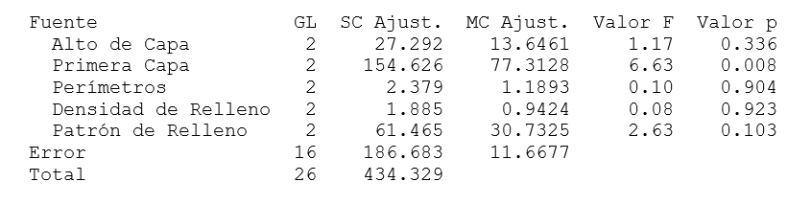

ABS TAGUCHI
Análisis de Varianza
Resumen del Modelo
Análisis del Modelo
Debido a que el valor más pequeño de p es igual a 0.008 correspondiente al factor primera capa, se evidencia que este factor es el más influyente en la dureza de la probeta. El valor R-cuad muestra un ajuste del 57.02% de los datos con el modelo experimental, con lo cual se tiene un modelo que no se ajusta a los datos de dureza obtenidos.

Slide 51
ABS TAGUCHI
Factor | Nivel óptimo
Alto de capa | 1 (0.20 mm)
Alto de primera capa | 1 (0.20 mm)
Perímetros | 2(3)
Densidad de relleno | 3 (75%)
Patrón de relleno | 1 (Lineal)

Slide 52
ABS TAGUCHI
Alto de capa vs Densidad de relleno
Se tiene una interacción significativa de los niveles 2 y 3 del alto de capa con respecto al nivel 1 del mismo factor, en los niveles 1 y 2 de densidad de relleno; también se tiene una interacción significativa del nivel 3 con respecto al nivel 1 de alto de capa en los niveles 2 y 3 de densidad de relleno.

Slide 53
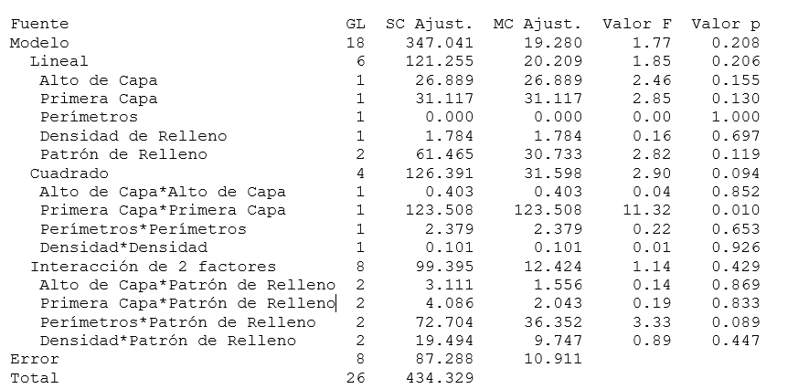

ABS SUPERFICIE DE RESPUESTA
Análisis de Varianza
Resumen del Modelo
Análisis del Modelo
El mejor ajuste que se obtiene es del 79.90% cuando el término elegido, en el software estadístico, es el cuadrático completo. En este caso se consideran todos los modelos posibles, los cuales son: Lineal, cuadrado e interacción de 2 factores
Análisis de Varianza
Resumen del Modelo
Análisis del Modelo
El mejor ajuste que se obtiene es del 79.90% cuando el término elegido, en el software estadístico, es el cuadrático completo. En este caso se consideran todos los modelos posibles, los cuales son: Lineal, cuadrado e interacción de 2 factores

Slide 54
ABS SUPERFICIE DE RESPUESTA
Primera capa vs alto de capa
Al examinar las figuras de superficie y contorno resulta que la superficie donde se encuentra la máxima dureza Shore D está comprendida por el rango de primera capa, entre 0.20mm - 0.22 mm y 0.29mm - 0.30mm, y el alto de capa entre 0.20mm y 0.26 mm. Además, al examinar la figura de contorno, se observa que el proceso puede ser más sensible a los cambios de la primera capa, que a los cambios del alto de capa.

Slide 55
ABS SUPERFICIE DE RESPUESTA
Gráfica de Optimización
Configuración para dureza máxima en ABS
Factor | Valor óptimo
Alto de capa | 0.20 mm
Alto de primera capa | 0.20 mm
Perímetros | 2
Densidad de relleno | 25%
Patrón de relleno | Diamante

Slide 56
ENSAYO DUREZA
MATERIAL: RESINA

Slide 57
DUREZA RESINA
Registro de dureza máxima en ensayo Shore D. Material: RESINA
N° | Tiempo curado | Tiempo Post Curado | Dureza
1 | 1 | 1 | 76.00
2 | 1 | 2 | 71.00
3 | 1 | 3 | 74.67
4 | 2 | 1 | 73.67
5 | 2 | 2 | 74.33
6 | 2 | 3 | 73.67
7 | 3 | 1 | 79.33
8 | 3 | 2 | 79.67
9 | 3 | 3 | 81.67

Slide 58
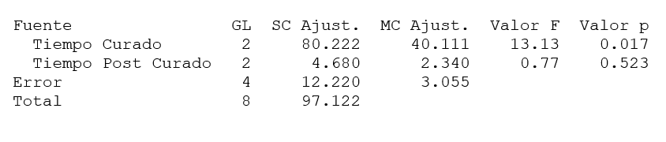

RESINA TAGUCHI
Análisis de Varianza
Resumen del Modelo
Análisis del Modelo
Debido a que el valor más pequeño de p es igual a 0.017 correspondiente al factor tiempo curado, se evidencia que este factor es el más influyente en la dureza de la probeta. El valor R-cuad muestra un ajuste del 87.42% de los datos con el modelo experimental.

Slide 59
RESINA TAGUCHI
Factor | Nivel óptimo
Tiempo de curado | 3 (9 s)
Tiempo post curado | 3 (6 s)

Slide 60
RESINA TAGUCHI
Se tiene una interacción significativa del nivel 1 y el nivel 2 de tiempo de curado con respecto a todos los niveles de tiempo post curado.

Slide 61
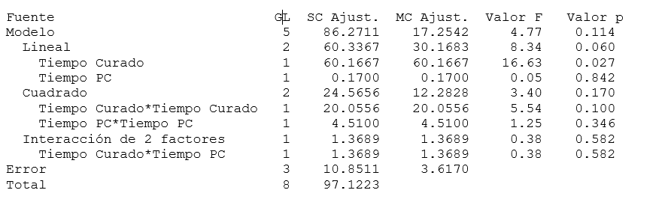

RESINA SUPERFICIE DE RESPUESTA
Análisis de Varianza
Resumen del Modelo
Análisis del Modelo
El mejor ajuste que se obtiene es del 88.83% cuando el término elegido, en el software estadístico, es el cuadrático completo. En este caso se consideran todos los modelos posibles, los cuales son: Lineal, cuadrado e interacción de 2 factores.

Slide 62
RESINA SUPERFICIE DE RESPUESTA
Al examinar las figuras de superficie y de contorno resulta que el valor donde se encuentra la máxima dureza Shore D ocurre cuando el tiempo de curado es 9 segundos y el tiempo de post curado 6 segundos. Además, al examinar la figura de contorno, se observa que el proceso puede ser más sensible a los cambios del tiempo de curado, que a los cambios de tiempo de post curado.

Slide 63
RESINA SUPERFICIE DE RESPUESTA
Gráfica de Optimización
Configuración para dureza máxima en ABS
Factor | Valor óptimo
Tiempo curado | 9 s
Tiempo post curado | 6 s

Slide 64
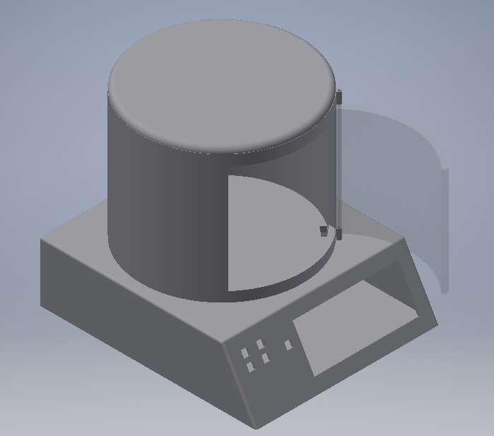
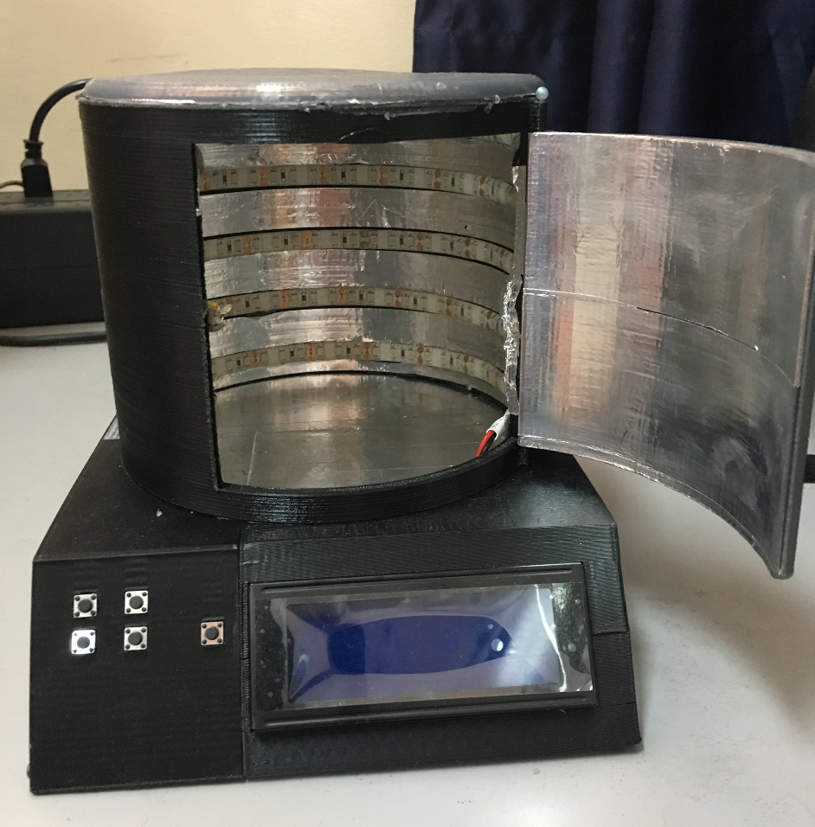
CÁMARA DE CURADO

Slide 65
MATRICES DE SELECCIÓN CÁMARA DE CURADO
Criterios Alternativas | Fácil de diseñar | Rápido de construir | Estético | Económico | Total
Cubica | 3 | 1 | 1 | 3 | 8
Cilíndrica | 2 | 3 | 2 | 2 | 9
Semiesférica | 1 | 2 | 3 | 1 | 7
Forma
Construcción
Criterios Alternativas | Fácil de construir | Rápido de construir | Estético | Económico | Total
Maquinado (CNC) | 2 | 2 | 3 | 2 | 9
Impresión 3D | 3 | 3 | 2 | 3 | 11
Fundición | 1 | 1 | 3 | 1 | 6
Material
Criterios Alternativas | Fácil de construir | Rápido de construir | Estético | Económico | Total
PLA | 2 | 3 | 2 | 3 | 10
ABS | 3 | 3 | 2 | 3 | 11
Resina | 1 | 1 | 3 | 1 | 6
Fuente de luz UV
Criterios Alternativas | Fácil de construir | Rápido de construir | Estético | Económico | Total
Focos led | 1 | 1 | 2 | 3 | 7
Goma de silicona | 3 | 3 | 3 | 3 | 12
Tubo y goma de silicona | 3 | 3 | 1 | 1 | 8

Slide 66
CRITERIOS CÁMARA DE CURADO
Controlador
Criterios Alternativas | Fácil de programar | Fácil de conectar | Estético | Económico | Total
Arduino | 3 | 3 | 2 | 3 | 11
PIC | 1 | 1 | 3 | 2 | 7
PLC | 2 | 2 | 1 | 1 | 6
PARÁMETROS DE DISEÑO SELECCIONADOS
Forma | Cilíndrica
Método de construcción | Impresión 3D
Material de construcción | ABS
Fuente de luz LED UV | Cinta con goma de silicona
Controlador | Arduino
DIMENSIONES
Longitud (mm) | 201.75
Ancho (mm) | 170
Alto (mm) | 179.19

Slide 67
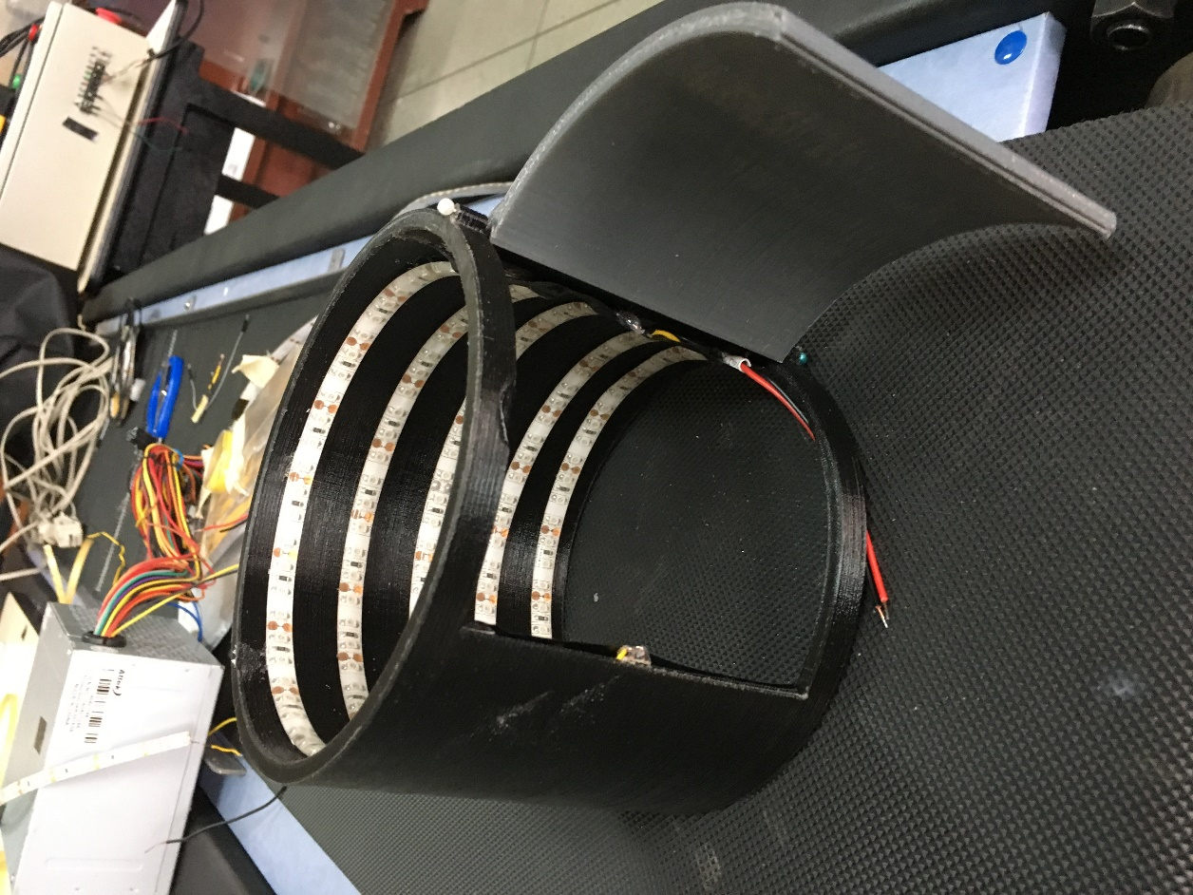
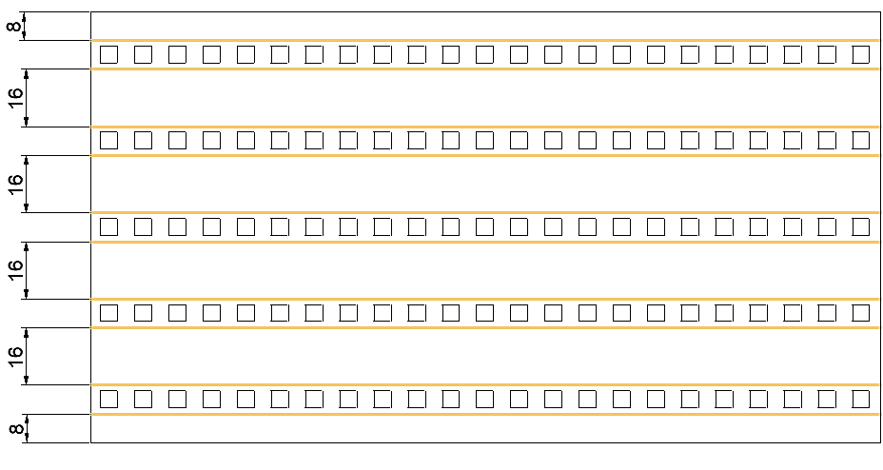
CRITERIOS CÁMARA DE CURADO
Arreglo de cintas LED dentro de la cámara de curado

Slide 68
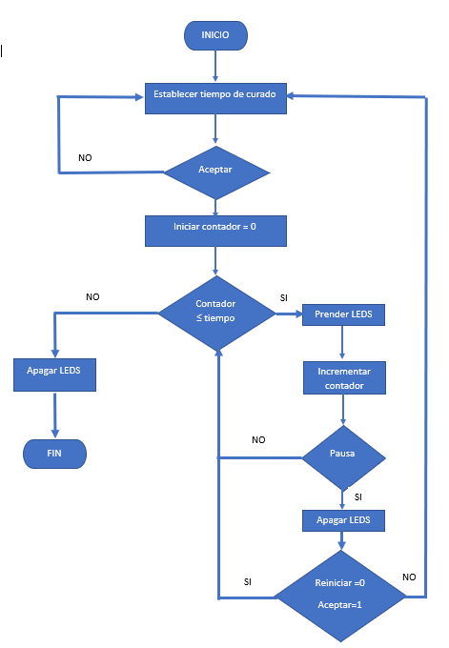
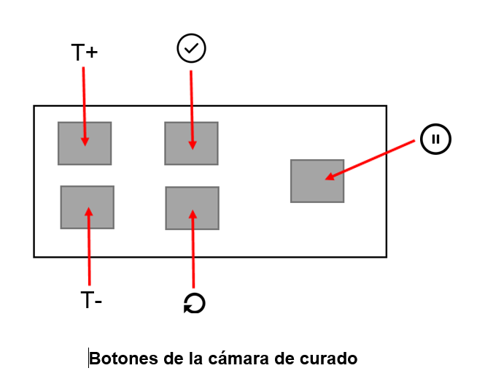
FLUJOGRAMA CÁMARA DE CURADO

Slide 69
ANALISIS DE RESULTADOS

Slide 70
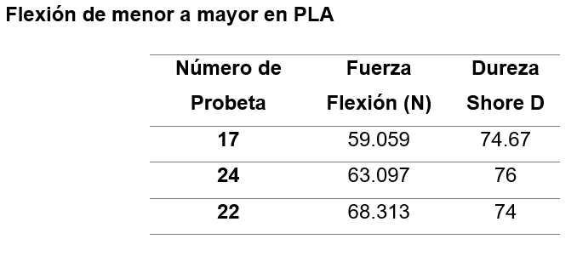
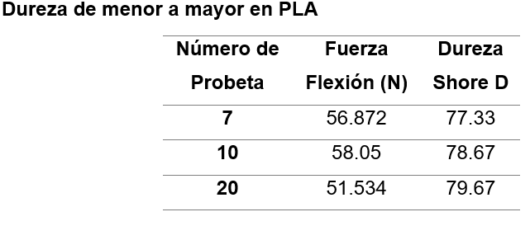
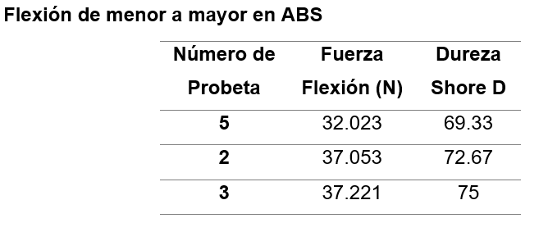
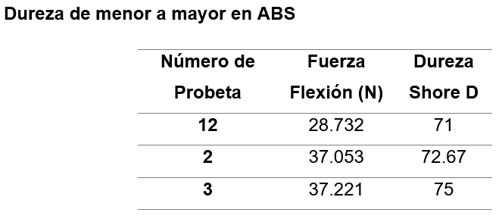
RELACIÓN FLEXIÓN VS DUREZA
PLA
ABS

Slide 71
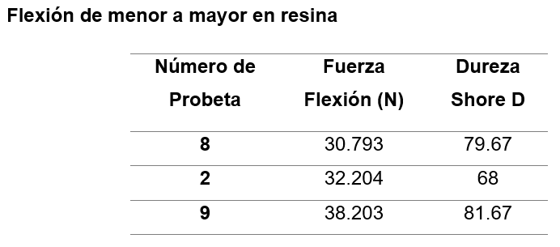
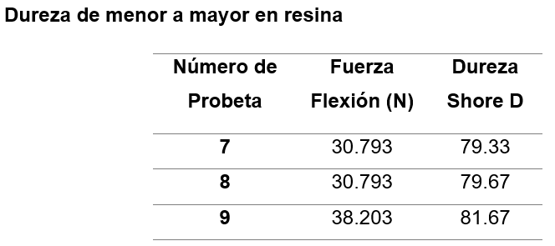
RELACIÓN FLEXIÓN VS DUREZA
RESINA
Análisis de flexión vs dureza
No existe una relación directamente proporcional entre fuerza de flexión y dureza para el PLA, sin embargo, para el ABS y la resina se nota una tendencia de una relación directamente proporcional.

Slide 72
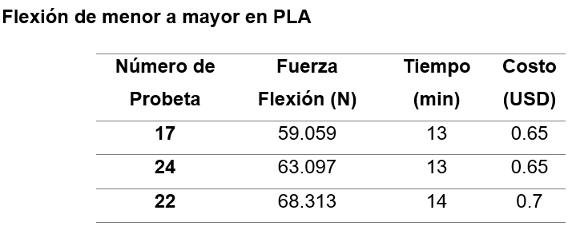
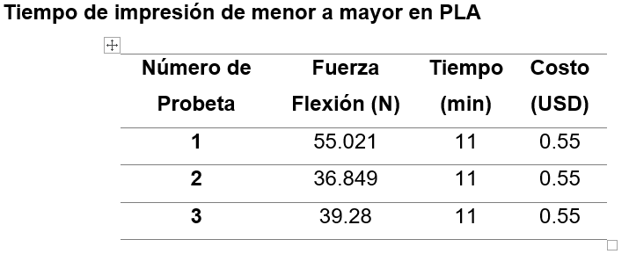
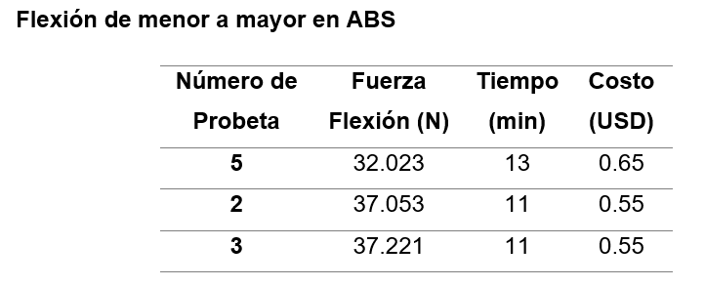
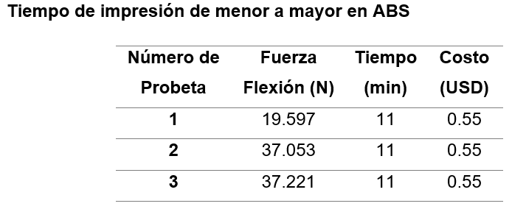
RELACIÓN FLEXIÓN VS TIEMPO DE IMPRESIÓN
PLA
ABS

Slide 73
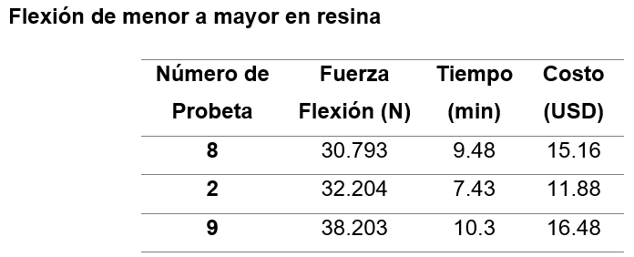
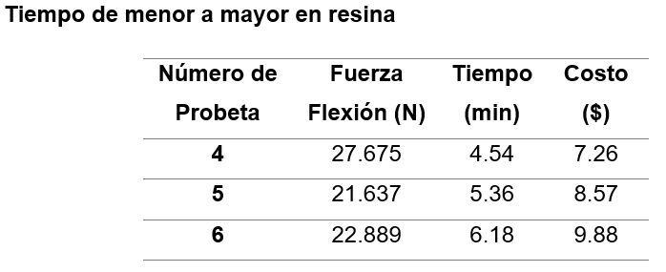
RELACIÓN FLEXIÓN VS TIEMPO DE IMPRESIÓN
RESINA
Análisis de flexión vs tiempo de impresión
No existe una relación directamente proporcional entre fuerza a flexión y el tiempo para el material ABS; en cambio para el material de PLA y resina se nota una tendencia a que exista una relación directamente proporcional. A su vez mientras más tiempo se demore en imprimir la pieza representa un mayor costo para su producción.

Slide 74
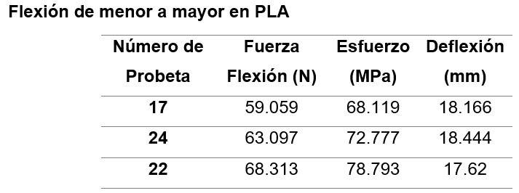
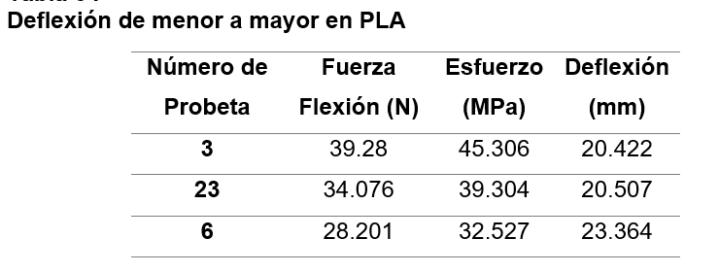
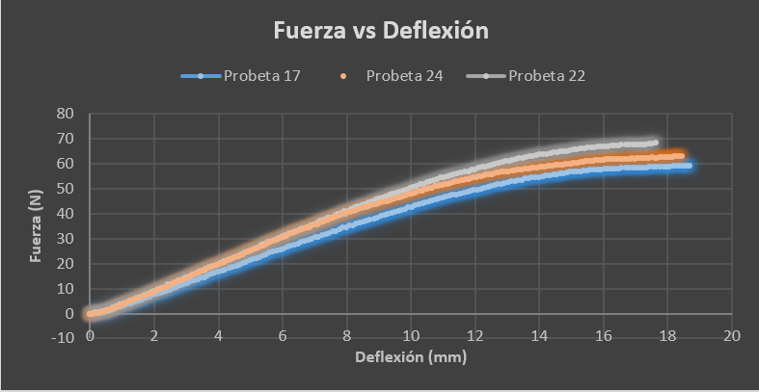
RELACIÓN FUERZA VS DEFLEXIÓN
Notes:
Se observa en la figura 118 que con las 3 configuraciones tanto los valores de fuerza como de deflexión, son muy cercanos para las 3 probetas de PLA y se tiene una misma tendencia.

Slide 75
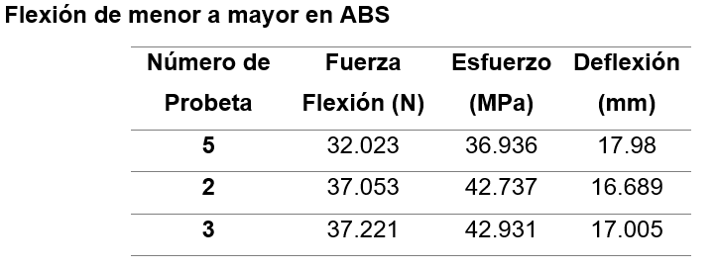
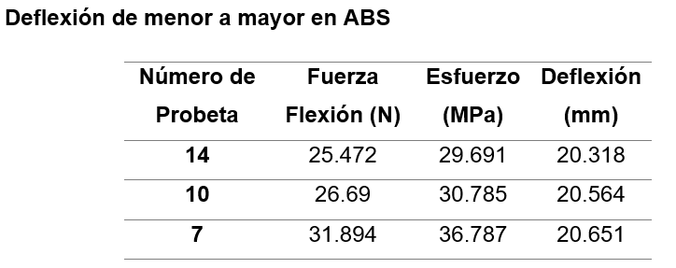
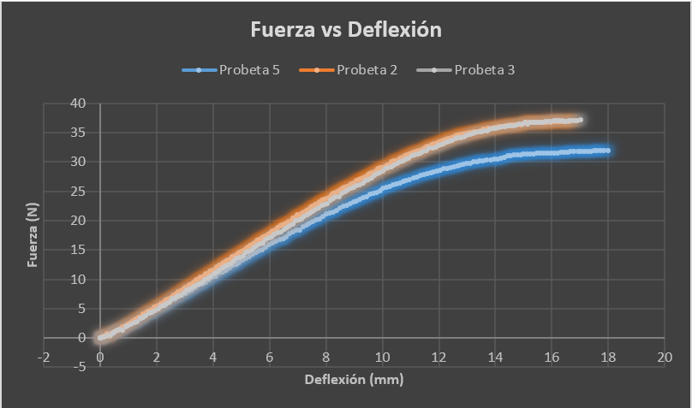
RELACIÓN FUERZA VS DEFLEXIÓN
Notes:
Se observa en la figura 119 que los resultados para las probetas 2 y 3 son más cercanos en comparación con la probeta 5, tanto en fuerza como en deflexión.

Slide 76
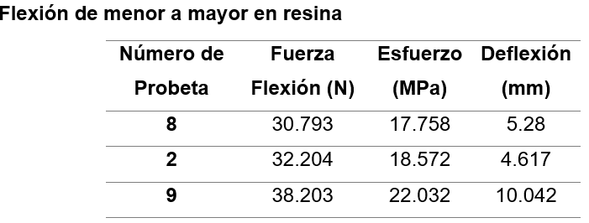
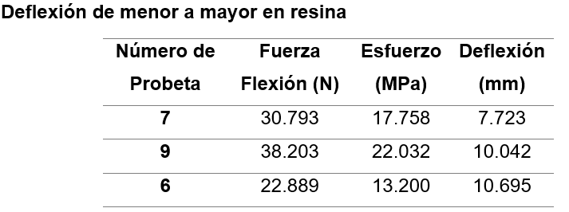
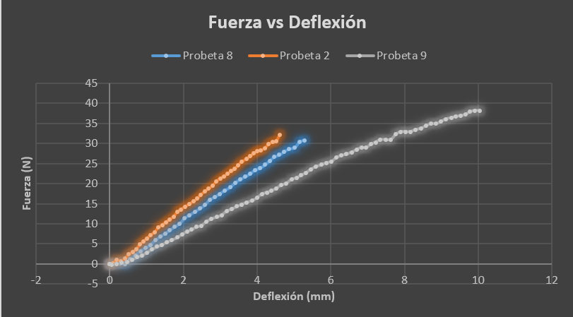
RELACIÓN FUERZA VS DEFLEXIÓN
Notes:
Se observa en la figura 120 que la probeta 9 supera en deflexión a las probetas 2 y 8, sin embargo, en los resultados de fuerza, las 3 probetas tienen valores cercanos.

Slide 77
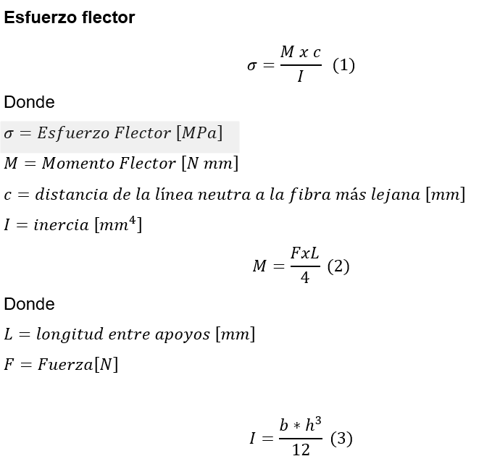

Slide 78




Slide 79



CONFIGURACIONES OPTIMIZADAS

Slide 80



TRATAMIENTO DE POST-CURADO
Notes:
Se observa en la figura 121 que tiempo de post curado con luz UV produce un cambio considerable cuando se realiza un tratamiento desde los 60 minutos, pero se estabiliza a los 120 minutos aproximadamente. Durante los primeros 60 minutos se tienen pequeños incrementos pero no tienen un cambio tan considerable como se ve entre el minuto 60 y el 100.

Slide 81
CONCLUSIONES

Slide 82
Se comprobó que la metodología de superficie de respuesta es más exacta que la metodología Taguchi, debido a que es posible definir variables categóricas o atributos (patrón de relleno) que con Taguchi no es posible, por lo que se puede obtener un mayor ajuste del modelo con los datos experimentales.
Para el ensayo de dureza no se puede tener lecturas 100% viables cuando se trata de probetas de ABS y PLA, ya que existen, en el relleno de las capas, vacíos acordes al porcentaje de relleno configurado, por lo que el indentador suele penetrar espacios vacíos a medida que el porcentaje de relleno es menor.
Se comprobó que al realizar un post tratamiento de curado con luz UV a las probetas impresas con resina fotosensible, se mejora la resistencia a la flexión notablemente a partir del minuto 60 con un incremento del 68.26%, hasta un valor del 96.61% de mejora en el min 120, donde llega a estabilizarse la resistencia a la flexión.
Se concluye que en ambas metodologías (Taguchi y superficie de respuesta), tanto para flexión como para dureza, el factor más significativo es “densidad de relleno” para PLA, “primera capa” para ABS y “tiempo de curado” para resina.

Slide 83
Se evidenció un incremento de resistencia a la flexión con las configuraciones optimizadas para el ABS y el PLA, dando un incremento del 4.68% para el ABS y de 11.22% para el PLA, con respecto a las probetas que más resistieron durante la obtención de datos en el experimento.
Se observó que en las probetas que presentan una mayor deflexión soportaban una menor fuerza, esto se debe a que dichas configuraciones otorgan una mayor ductilidad, por lo que podían deformarse sin llegar a la rotura.

Slide 84
RECOMENDACIONES

Slide 85
Realizar la misma experimentación utilizando diseños diferentes a Response Surface Methodology y Metodología Taguchi, como por ejemplo un diseño Factorial, para verificar si el modelo puede ajustarse mejor.
Realizar el mismo estudio utilizando los mismos materiales (PLA, ABS y resina) de diferentes proveedores y con diferentes impresoras, para verificar la tendencia de estos resultados.
Controlar los factores ambientales, como la humedad y la temperatura, para evitar factores que influyan en el desempeño de los materiales durante la impresión y los ensayos mecánicos que se realicen.
Ampliar el estudio realizado utilizando otros parámetros que las impresoras disponen, como la cantidad de capas solidas en el relleno, ángulos de impresión, velocidades de movimiento de extrusores, temperaturas de cama y extrusor, etc.

Slide 86
GRACIAS

